Slide 1
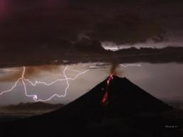
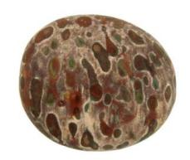
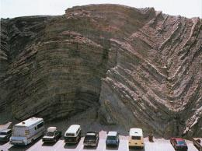
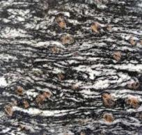
第三章 内动力地质
作用及结晶岩
第一节 岩浆作用和岩浆岩
第二节 地壳运动（构造运动）和地质构造
第三节 变质作用和变质岩

Slide 2
地球内圈，软流圈 → 活动的岩石圈：变形、岩浆。
地球外圈，水、大气、生物：对地壳表层破坏、改造。
地质作用：由自然动力引起的地壳物质组成、内部结构、地表形态(发生)变化的作用。
能量来自地球内部，作用于地壳内部。
内动力地质作用
地壳内
岩体变形，结晶岩
能量来自地球外部，主要作用于地壳表层附近。
外动力地质作用
地表、地表附近
地貌，沉积物

Slide 3
内动力地质作用
能量来自地内,从内部作用与地壳。
岩浆从地球深部上涌侵入地壳、喷出地表 → 岩浆作用；
活动的岩石圈，使地壳内岩体变形、破坏 → 地壳运动；
地热、地壳运动、岩浆作用的高温、高压及化学活动性流体，作用于已形成岩体，使其成分、结构(结晶大小）及构造（晶体的分布及排列)发生改变 → 变质作用。

Slide 4
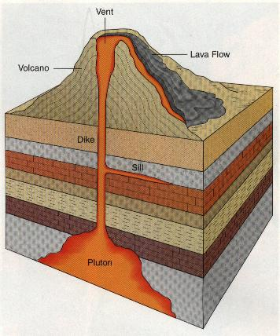
第一节 岩浆作用和岩浆岩
一、岩浆作用
形成于上地幔或地壳深处的高温（温度在700゜C以上）熔融硅酸盐物质（岩浆），侵入地壳或喷出地表，称为岩浆作用。
侵入作用--岩浆侵入地壳内部；
喷出作用(火山作用)--岩浆冲出地表。
岩浆作用的结果：
侵入和喷出的岩浆体 → 冷凝 → 岩浆岩（火成岩）。
岩浆体 → 高温、化学活动性的气液流体 → 作用于围岩。

Slide 5
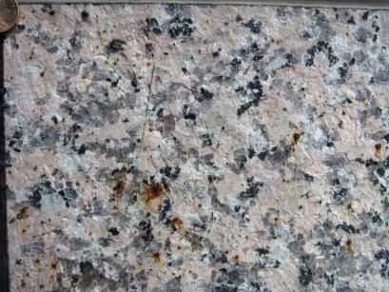
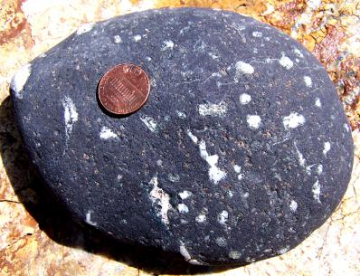
二、岩浆的基本特征
1、岩浆的化学成分：
化学成分表达为氧化物形式：SiO₂（40～75%）、Al₂O₃、FeO、Fe₂O₃、MgO、CaO、Na₂O、K₂O、H₂O等。
硅酸盐岩浆 -- 硅酸盐矿物。
花岗岩：长石+石英 玄武岩：辉石+长石

Slide 6
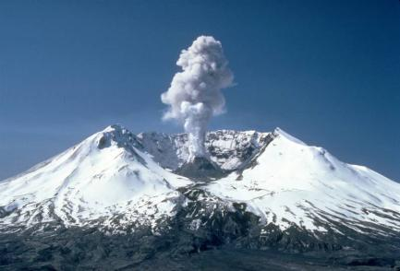
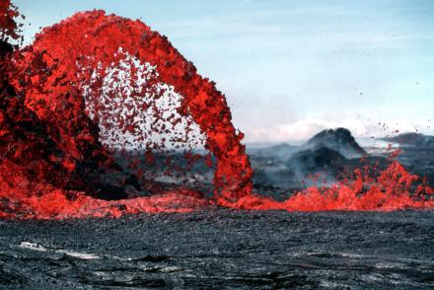
挥发份：一般不超过 6%，主要为水，其次为CO₂、CO、N₂、SO₂、SO₃、H₂S、HCl、H₂F 等。
2、岩浆的温度
现代火山熔岩流的温度范围一般在700～1200℃范围内，
http://planetsave.com//

Slide 7
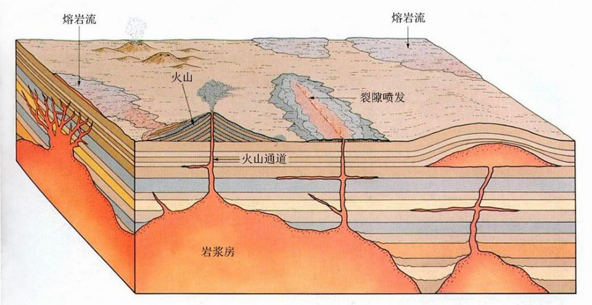
三、岩浆作用方式和岩浆岩的产状
岩浆侵入地壳及喷出地表所形成岩体的形态、规模大小，及与围岩的接触关系，称为产状。

Slide 8
深成侵入岩：3-5km以下，规模较大（数公里以上），块状。
浅成侵入岩：3-5km以上，规模较小，带状（宽数米以下）。
喷出岩产状，与喷出方式有关：熔透式、裂隙式、中心式。
喷出
喷出
喷出
浅成
浅成
浅成
深成
深成

Slide 9
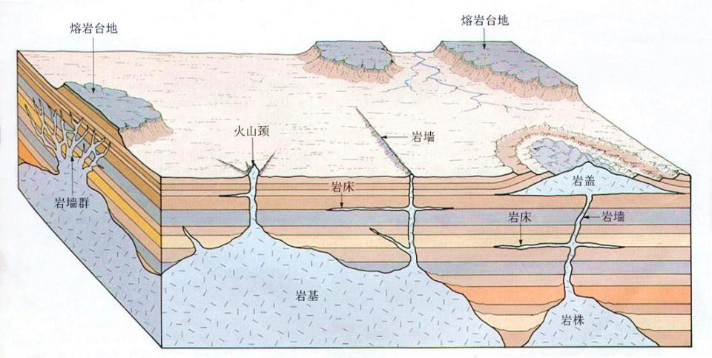
岩浆岩的产状：
喷出岩：火山颈、火山锥、熔岩被（流） 、熔岩台地。
浅成岩：岩床（沿沉积岩层面侵入的带状岩体)，
岩墙 （沿断裂侵入的带状岩体，通常接近直立)。
深成岩：岩基（100km²以上），岩株。

Slide 10
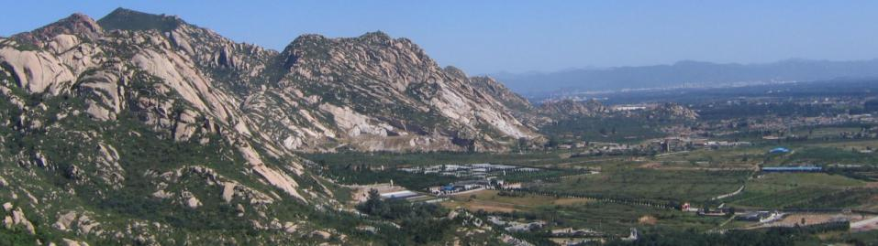
北京西山凤凰岭花岗岩（岩基）

Slide 11
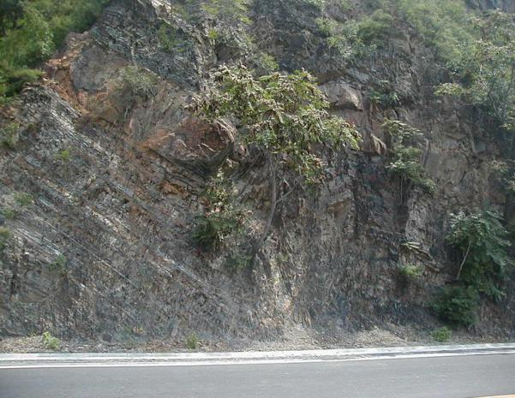
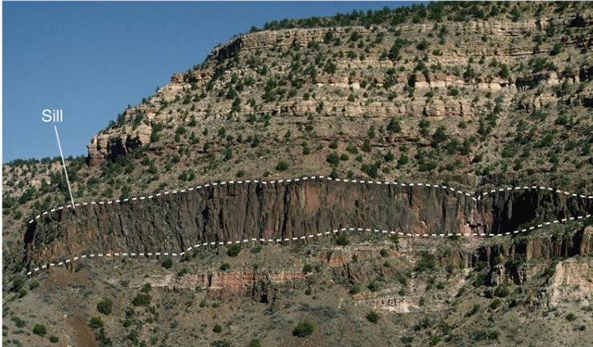
岩床 --沿沉积岩层面侵入的带状岩体

Slide 12
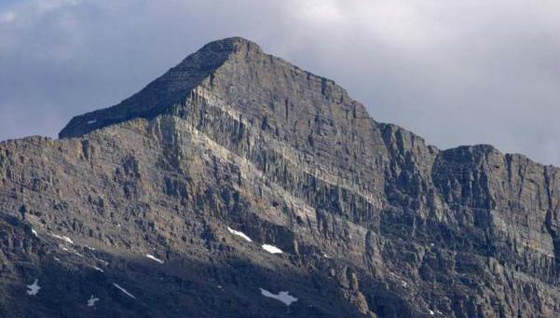
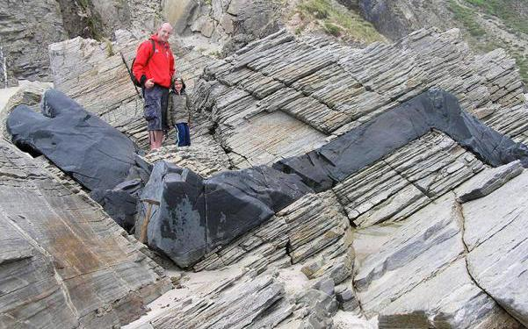
岩床

Slide 13
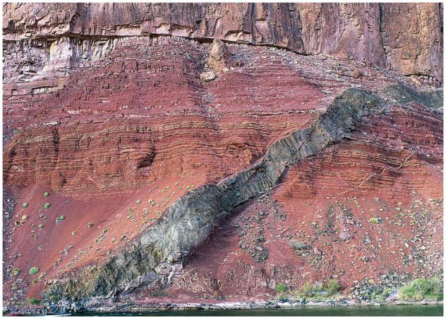
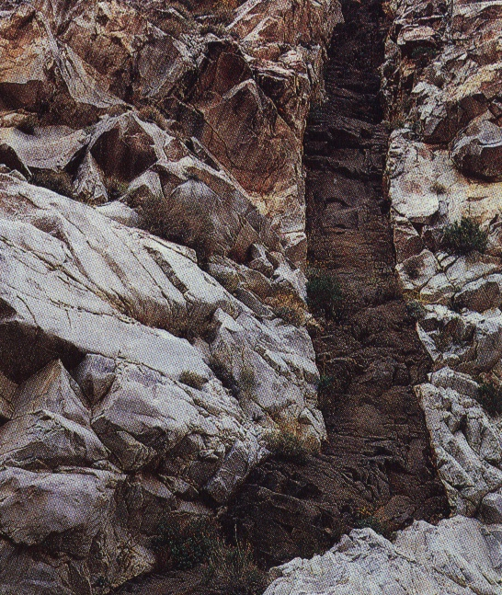
岩墙–非顺层的带状岩体，通常沿断裂侵入、接近直立。

Slide 14
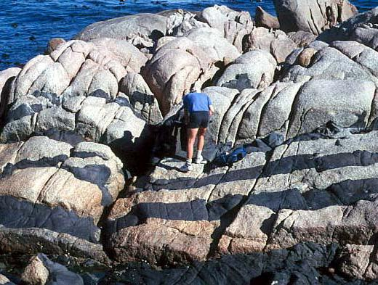
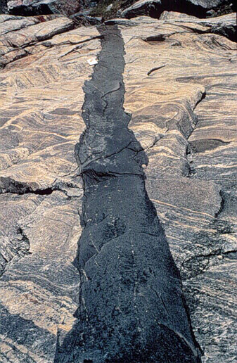
岩墙
岩 墙
岩墙 --沿断裂侵入的带状岩体，通常接近直立。

Slide 15
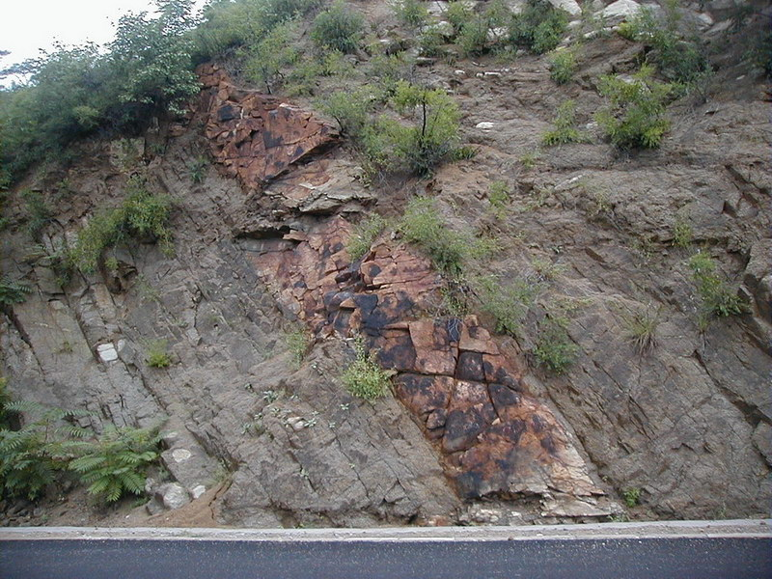
岩墙

Slide 16
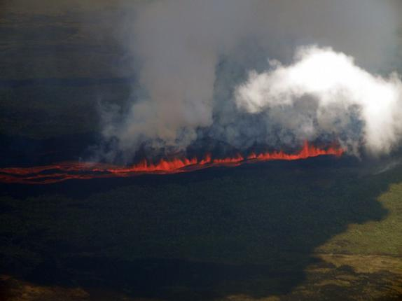
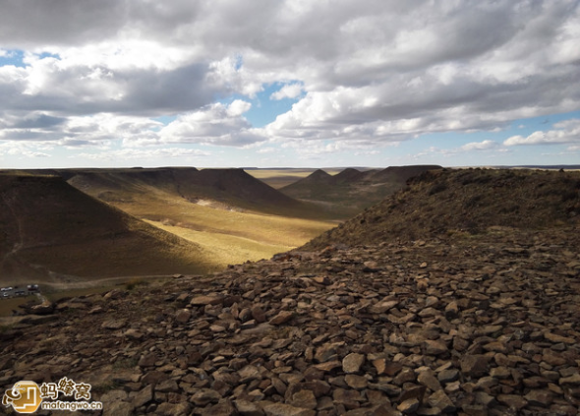
岩浆喷出方式
熔透式（面式）喷发：地质历史早期，地壳较薄、地下岩浆热力较强。岩浆上升将其顶部围岩熔透，在地表大面积溢流。
裂隙式（线式）喷发：岩浆沿断裂上升、够成狭长连续的喷发带，或呈线状排列的独立火山。常形成大面积的熔岩台地。
http://scienceblogs.com/
Fernandina volcano，Island，2009
内蒙玄武岩台地（图片来自“自由的瓶子(海淀) ”）

Slide 17
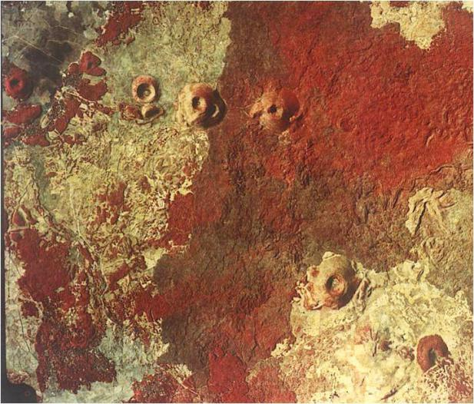
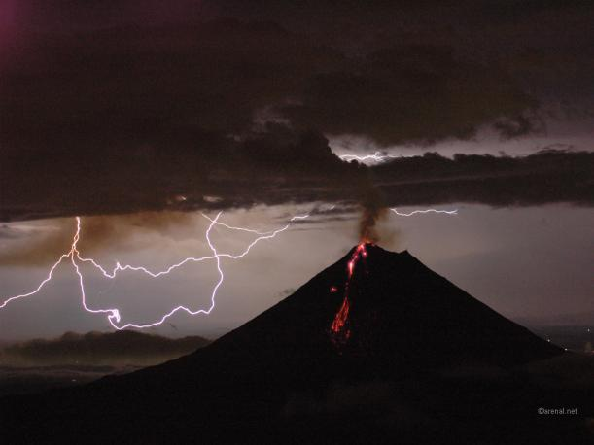

中心式（点式）喷发：岩浆沿颈状管道的喷发形式，喷发通道在平面上为点状，又称点状喷发。通常在火山口周围形成火山锥。近代火山大都属于这种类型。
云南腾冲火山群
（裂隙式和中心式）
Arenal Volcano, Costa Rica ，2005
Mount St. Helen's Volcano

Slide 18
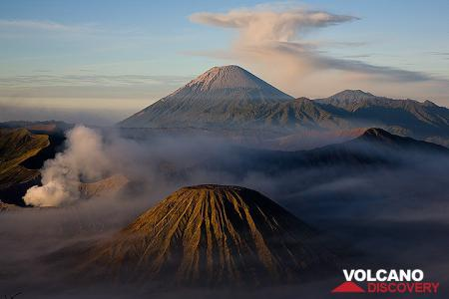
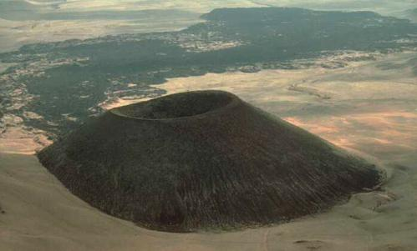
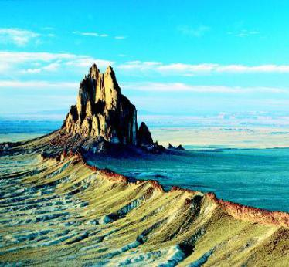
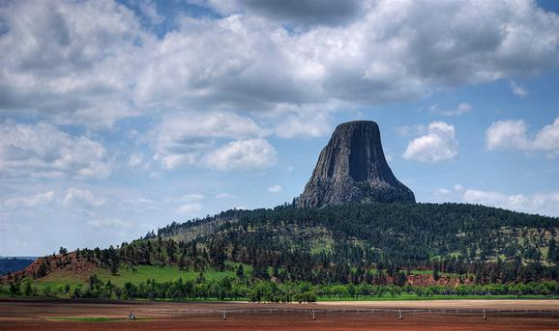
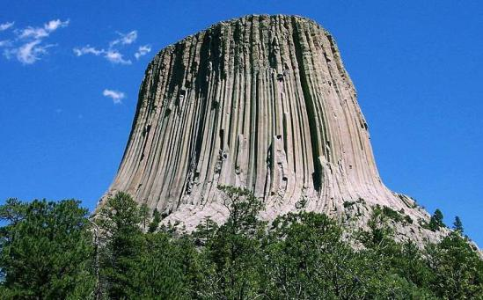
Tengger caldera，Indonesia
火山锥
火山颈
Shiprock，USA
Devils Tower，USA

Slide 19
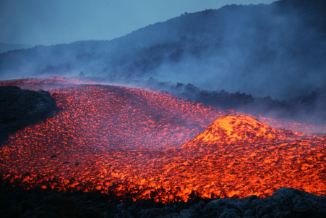
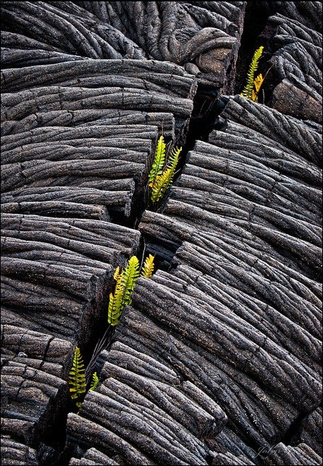
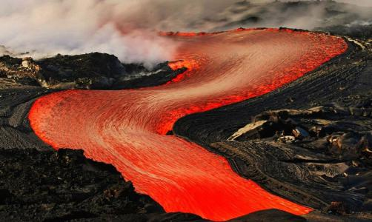
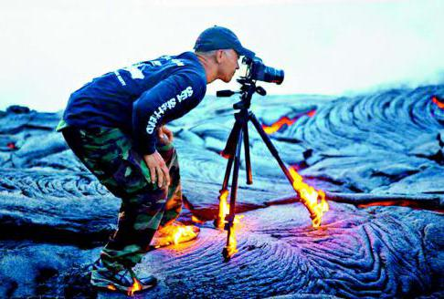
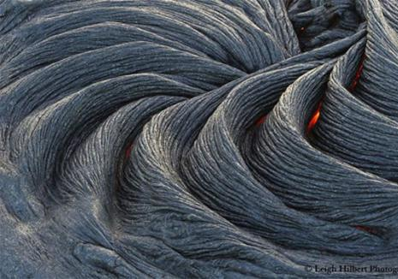
意大利埃特纳火山
夏威夷基拉韦厄火山
图片来自http://johnfan.tuchong.com/2481161/ 摄影师 JohnFan
熔岩流

Slide 20
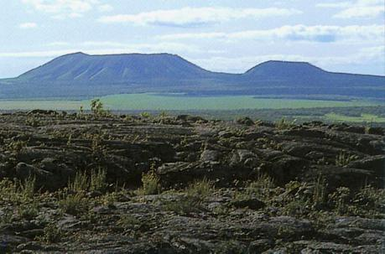
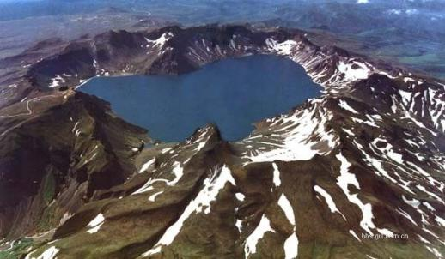
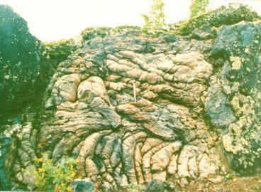
目前全球有活火山1500多座。休眠火山约有1000-1500个。
中国近代火山遗迹：黑龙江五大连池火山，长白山天池。
五大连池火山遗迹（黑龙江得都县。喷发于1719年-1720年）
长白山天池火山遗迹

Slide 21
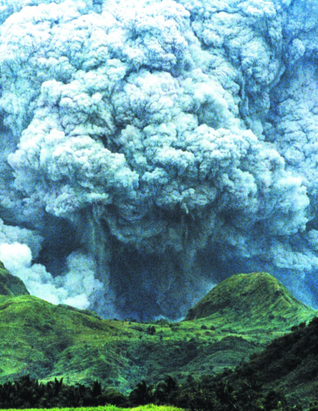
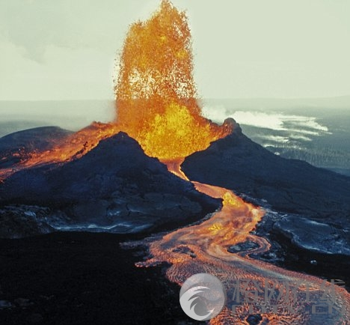
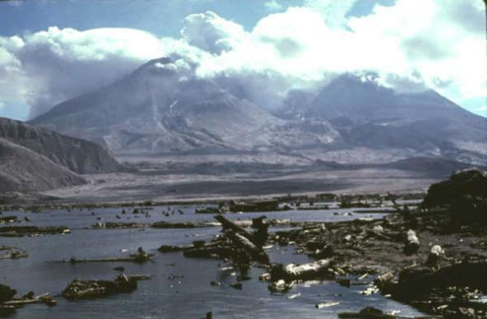
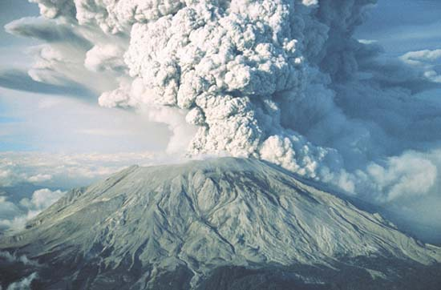
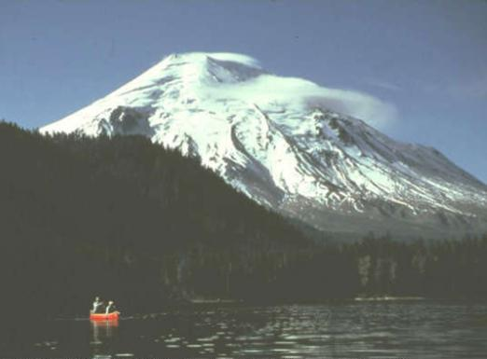
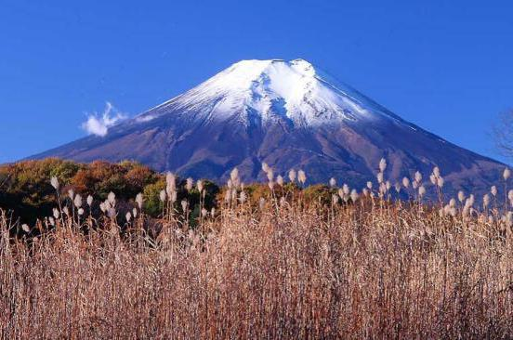
国外，日本富士山，意大利维苏威火山，菲律宾菲律宾皮那图博火山，美国夏威夷火山，美国圣海伦斯火山。
美国圣海伦斯火喷发（1980年 5月18日）后
夏威夷火山
美国圣海伦斯火喷发（1980年 5月18日）中
美国圣海伦斯火喷发（1980年 5月18日）前
菲律宾皮那图博火山（1991年6月）
日本富士山(1707年最后一次喷发)

Slide 22
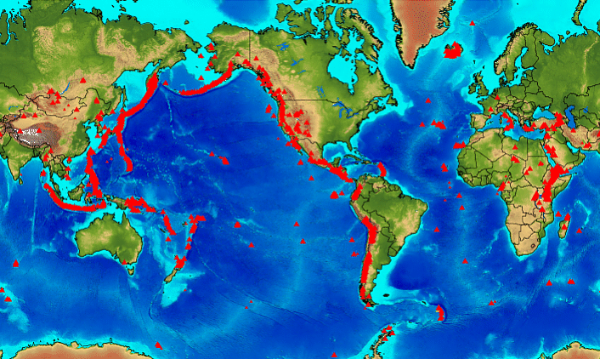
1) 环太平洋火山带(火环)；
2) 地中海－喜马拉雅-印度尼西亚火山带；
3) 洋脊及大陆裂谷(东非裂谷)火山带。
现代全球火山分布

Slide 23
四、岩浆岩的矿物成份
岩浆岩的主要造岩矿物有：石英、正长石、斜长石、似长石类、云母、角闪石、辉石和橄榄石等。
岩浆岩中SiO₂的含量与其矿物组合有十分密切的关系。
SiO₂含量多（比如>65%）时，石英、长石等浅色矿物多，暗色矿物少；
SiO₂含量少(比如<52%)时，以辉石、角闪石及橄榄石等暗色矿物为主，浅色矿物就少。

Slide 24
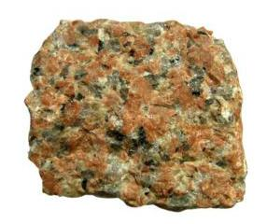
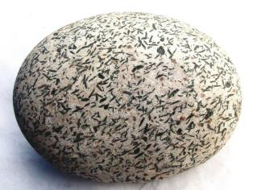
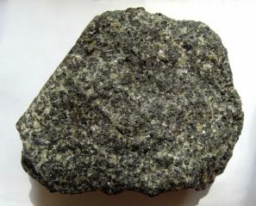
SiO₂含量多 ← － － － － － － → SiO₂含量少
石英、长石等浅色矿物
辉石、角闪石及橄榄石等暗色矿物

Slide 25
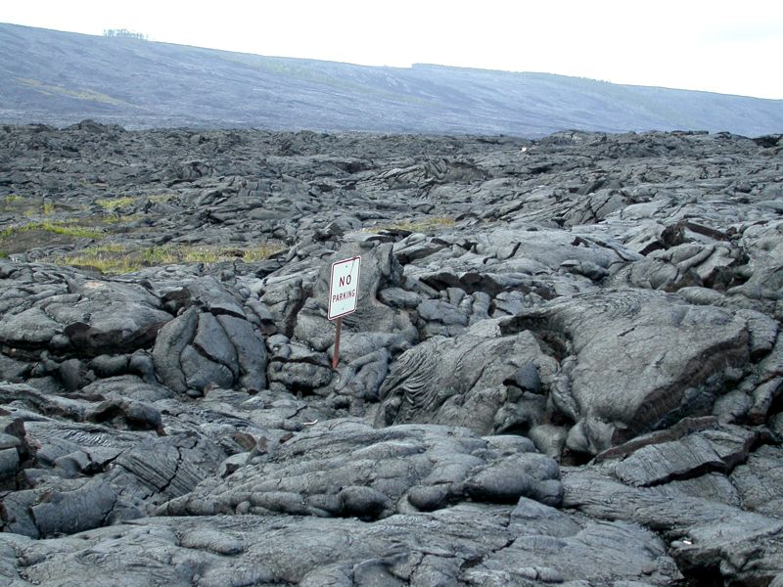
五、岩浆岩的结构和构造
岩浆岩的结构，是指岩石中矿物的颗粒大小、颗粒形态及相互关系等特征。简单地说，岩石的结构主要是指颗粒的粗细，以及颗粒粗细的均一性特征。
岩浆岩的构造，是指因岩石中不同矿物组分的分布与排列反映出来的宏观特征。比如不同矿物组分，是彼此均匀混杂的？还是各自集中分布于不同的条带或区域？另外，矿物的排列是杂乱的，还是具有某种方向性？

Slide 26
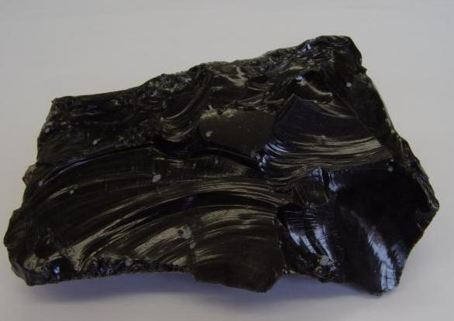


极细的
颗粒的粗细
（结构）
粗的
细的

Slide 27



均匀分布
颗粒的分布和排列
（构造）
不均匀
不均匀

Slide 28


岩浆岩的结构
岩浆岩的结构，是指岩石中矿物的颗粒大小、颗粒形态及相互关系等特征。
显晶质结构：可以通过肉眼辨认到晶体的大小及形态，其颗粒尺寸通常在零点几毫米以上。这是深成侵入岩的典型结构。
花岗岩 （标本尺寸7cm） 辉长岩

Slide 29


隐晶质结构：矿物颗粒非常细小，肉眼或放大镜下不能分辨，只有在显微镜下才能看到。例如玄武岩。这是浅成和喷出岩的典型结构。
(图片来自 http://ed101.bu.edu)
辉绿岩 玄武岩

Slide 30


玻璃质结构：未结晶，显微镜下也看不到结晶颗粒。其宏观特征，表现为非常光滑的断面。例如黑曜岩。这是喷出岩的典型结构。
玻璃质结构（黑曜岩）

Slide 31


斑状结构：部分晶体结晶较大（几毫米），肉眼可以辨认，而另一部分却结晶很小甚至完全没有结晶，为隐晶质或玻璃质，呈现一种颗粒大小不均匀的结晶特征。其中较大晶体称为斑晶，较细部分（隐晶质或玻璃质者）称为基质。这是浅成和喷出岩的典型结构。
基质
斑晶
基质
斑晶

Slide 32


岩浆岩的构造
岩浆岩的构造，是指岩石中不同矿物组分的分布与排列反映出来的宏观特征。
块状构造：块状构造：岩石中矿物分布均匀、排列随机。看上去没有纹理、各处一样、没有较大的色块差异。这是岩浆岩最常见的构造。

Slide 33


流纹状构造：岩石中不同颜色的条纹、拉长了的气孔及长条状矿物沿一定方向排列所形成的构造。这是喷出地表的岩浆在缓慢流动过程中迅速冷凝造成的。

Slide 34

气孔状构造和杏仁状构造：岩石中分布着大小不同的近圆形的空洞，称为气孔状构造。若气孔被钙质等充填，形成了杏仁状构造。
气孔状构造和杏仁状构造是喷出岩（尤其是玄武岩）的典型构造。

Slide 35



杏仁状构造（玄武岩）

Slide 36
六、岩浆岩的种类
从成分和产状两方面对其进行分组：
a.成分：岩浆岩分为酸性岩、中性岩、基性岩和超基性岩。
b.产状：深成岩、浅成岩和喷出岩三大类。
SiO₂含量 成分分类 | >65% 酸性 | 65-52% 中性 | 52-45% 基性 | <45% 超基性
主要矿物组成 | 正长石、石英 | 斜长石、正长石、角闪石 | 辉石、斜长石 | 辉石、橄榄石
颜色： 浅 深
喷出
浅成
深成
野外直接辨别
与结构之间关系密切

Slide 37
岩 浆 岩 分 类 表
成分 分类 | 酸性岩 | 中性岩 |  | 基性岩
SiO₂ | >65％ | 52％-65％ |  | 45％-52％
主要矿物成分 | 正长石 石英 | 正长石 | 斜长石 角闪石 | 辉石 斜长石
喷出岩 | 流纹岩 | 粗面岩 | 安山岩 | 玄武岩
浅成岩 | 花岗斑岩 | 正长斑岩 | 闪长玢岩 | 辉绿岩
深成岩 | 花岗岩 | 正长岩 | 闪长岩 | 辉长岩
细 粗
隐晶质
斑状
显晶质
浅色 深色

Slide 38


五、 几种常见岩浆岩的特征
花岗岩：显晶质结构，块状构造，主要矿物成份为正长石（肉红色）和石英（灰色）。为深成岩。

Slide 39


花岗岩（黄山） 花岗岩（北京凤凰岭）

Slide 40


安山岩：斑状结构，气孔状构造、块状构造。斑晶（白色条状）为斜长石，基质为隐晶质，为喷出岩。

Slide 41



玄武岩：黑色，隐晶质结构，气孔或杏仁构造、块状构造，有时发育柱状节理。矿物成分为辉石和斜长石，为喷出岩。

Slide 42




玄武岩柱状节理
柱状玄武岩（清华大学地质角）
内蒙乌兰察布柱状玄武岩

Slide 43



柱状节理玄武岩 -- 北爱尔兰Giants Causeway
Giants Causeway, 北爱尔兰
Devils Tower，美国

Slide 44


柱状玄武岩 -- 福建漳州火山地质公园
http://duck0921.blog.163.com/

Slide 45
第二节 地壳运动（构造运动）和地质构造
岩石圈的挤压拉伸或水平错动活动，使地壳内岩体发生位移变形甚至破坏的作用，称为地壳运动或构造运动。
一、地壳运动的空间分布
地壳运动(挤压，拉伸和相对错动)主要集中发生于全球的一些带状区段。地震是地壳运动的一个结果。
1) 环太平洋带
2) 地中海－喜马拉雅－印度尼西亚带
3) 大洋洋脊及大陆裂谷带

Slide 46

地壳运动的表现 -- 地震

Slide 47
二、地壳运动的速度和规模
水平运动：
速度 -- 10mm/a
规模 -- 数千公里
洋底古地磁研究及现代GPS测量都表明,洋脊两侧的海底扩张运动速度可达10～15 cm/a。
垂直运动：
速度 -- 数mm/a
规模 -- 数km
大地测量表明，珠峰地区的平均上升速度为3.6 mm/a（1966-1992年）。25百万年前，青臧高原位于海底（海相地层）。

Slide 48
三、板块构造学说简介
1 活动伦和固定论的争论
20世纪前，人们对地壳活动的主流认识限于地壳的升降运动。对地壳发生大规模水平运动认识不足。
1620年，英国哲学家培根（Francis Bacon,1561-1626）就注意到南美洲东海岸与非洲西海岸彼此吻合的现象，并提出了西半球曾经与欧洲和非洲连接的可能性 (<New Tool>, 1620)。
1858年，法国地理学家Antonio Snider-Pelligrini (1802–1885)指出北美和欧洲之间化石的相似性 (La Création et ses mystères dévoilés).
19世纪末20世纪初，活动观点逐渐萌芽和兴起。

Slide 49
1885年，奥地利地质学家修斯(Edward Suess,1831-1914)根据地层的一致性，认为南半球各大陆是从一个原始的冈瓦纳古陆(Gondwanaland)分裂开来的。“冈瓦纳古陆”的范围包括现代的南美洲、非洲、南极洲、澳大利亚以及印度半岛和阿拉伯半岛。
1908年，美国地质学家泰勒（Frank.B.Taylor）提出，一些令人疑惑的地质现象，可以通过大陆漂移来解释。
贝克(H.B.Baker)（1911）。。
魏格纳(A.L.Wegener）（1912)

Slide 50



受大西洋两岸弯曲形状的相似性启发，德国科学家魏格纳(A.L.Wegener，1880-1930) 于1912提出了大陆漂移的假说。
《大陆与与海洋的起源》，1912。
《海陆的起源》，1915。
此后，魏格纳为宣扬大陆漂移学说与固定论展开了十几年的激烈论战。

Slide 51

大陆漂移学说的依据不只是大西洋两岸的海岸线形态的相互对应。
两岸的美洲和非洲、欧洲在古生物化石、岩石地层、冰川、大地构造（古褶皱山系）等方面，有非常好的对应关系，表明地质历史上大西洋两侧的大陆曾相连接。

Slide 52

犬颌兽（三叠纪），发现于阿根廷和南非
舌羊齿 （泥盆纪-三叠纪），发现于南部所有大陆
中龙（石炭纪、二叠纪），发现于巴西和非洲
水龙兽（三叠纪），发现于非洲、阿根廷和印度
一些陆生植物和动物同时出现于现在彼此分离的南部各个大陆：南美、非洲、南极洲、澳大利亚、印度。

Slide 53



晚古生代(距今约360～250百万年),冰川覆盖了南半球大陆的大部分。→ 整个南半球都是极地气候？
根据冰川沉积物的分布和下伏岩石上留下的冰川擦痕，可以判断其范围和运动方向。→ 冰川由海洋向内陆方向运动？
大陆漂移可以给出合理的解释。

Slide 54
固定论反对大陆漂移的主要论据，是对地壳发生漂移的地球物理学机制的质疑：长距离漂移的大陆，其轮廓保持不变表明大陆是在近于刚性的条件下发生漂移的，而刚性岩石之间的摩擦力之大是难于克服的。
到1930年魏格纳在地质考察中以身殉职后，活动论沉寂了二十多年。
但这期间及其后地球物理和地质学的一些重大发现，逐渐给人们重新认识地壳运动提供了事实。

Slide 55
2 活动论的再兴起 --板块构造学说
软流圈的确认 在大约100-200km深度的位置上有一个横波S波的低速层，科学家们因此推测该层物质的塑性程度较高，称之为软流圈。软流圈之上的上地幔和地壳则合称之为岩石圈。
原来概念比较模糊的软流层得到确认，地球上层岩石圈/软流圈的划分方案得到越来越多的承认和重视。
软流圈的存在使得大陆以岩石圈板块的形式在软流圈上的漂移成为可能，原来的难以克服的摩阻力问题得到了解决。

Slide 56

洋中脊体系的发现
1950年代，洋底地形测量发现了分布于世界各大洋洋中脊体系，这里火山和地震活动频繁。

Slide 57


这是洋底在洋中脊处增生、向两侧扩展的结果
洋底玄武岩年龄从洋中脊向两侧越远越老，两侧古地磁条带呈对称分布。

Slide 58

洋底玄武岩的年龄，在洋中脊处最新，向外越来越老。
洋底最老的岩石是侏罗纪（1.46 - 2.00亿年前），位于远离洋中脊、靠近大陆边缘的地方。

Slide 59

在太平洋四周远离洋脊的大陆边缘，同样发现一些剧烈的火山地震活动带。地震研究表明，在这里，大洋地壳俯冲到大陆地壳之下，从而形成一个倾向大陆、深入地幔的发震带。

Slide 60

岩石圈的大规模水平运动（挤压、拉伸或错动）和岩浆作用，主要集中在一些狭长构造带上：环太平洋构造带（挤压）、地中海-喜马拉雅构造带（挤压）、大洋中脊和大陆裂谷（拉伸）、转换断层（错动）。构造带之间，是相对刚性和稳定的单元，即板块。

Slide 61

现代地震和火山活动，是岩石圈板块运动的表现。

Slide 62

3 板块运动的驱动机制
大多数学者认为，地幔对流是板块运动的根本驱动力。
地幔热物质上升至岩石圈底部，转为水平运动，带动其上的岩石圈板块向两侧做分离运动。分离处形成洋中脊。
地幔热物质在远离洋中脊处冷却下沉，带动岩石圈板块到倾斜向下的消减带（海沟岛弧处）。
板块驱动的机制 -- 地幔对流

Slide 63


4 大洋的演化过程 --威尔逊旋回
加拿大地质学家威尔逊把大洋从张开到闭合的演化过程分成六个阶段，称为威尔逊旋回。
a. 东非裂谷阶段
Great Rift Valley, Kenya
大陆地壳发生破裂，两侧的大陆块相背运动。以东非大裂谷系统为代表。大陆板块在下部地幔对流的作用下发生解体，形成一个长轴状的线性裂谷,其中央部分多发育河流,两侧部分通常是由拉张应力产生的巨大下降断块。

Slide 64


b. 红海阶段
由大陆裂谷发展为陆间裂谷，出现了新生洋壳和扩张增生的洋中脊，中脊发育有中央裂谷和转换断层。以红海、亚丁湾为代表。现在的阿拉伯半岛已经完全与非洲分离,并且正在产生一个新的线性洋盆。

Slide 65

c. 大西洋阶段
此时大洋已经发育成熟，形成包括中脊和洋盆的完整大洋，以大西洋为代表。此时仍以洋壳增生为主，未出现俯冲消减作用。

Slide 66

d. 太平洋阶段
大洋发育成熟之后就逐渐地进入衰退期。这一阶段最典型的特点是大洋的增生和消减并存，但俯冲消减的速度要大于增生的速度。太平洋就是处于衰退期的典型大洋。

Slide 67

e. 地中海阶段：
这一阶段大洋已不再增生，在俯冲作用下，大洋的规模缩小，不久将要完全闭合。地中海是大洋演化终了期的典型。今天的地中海只有很少的古特提斯大洋壳的残余。

Slide 68

f. 喜马拉雅阶段
大洋演化的最后阶段就是完全闭合，两侧的大陆发生碰撞，留下一条古大洋的遗迹，结束了大洋的演化。喜马拉雅山脉就是印度大陆块与亚洲大陆块之间挤压碰撞的结果。

Slide 69

大洋底的运动，带动板块之间相互离开、汇合和错动，形成洋中脊、大洋边缘岛弧海沟复杂的地貌，也造成大陆上巨大的山系。
板块构造控制了整个地球的地壳运动格局和地表形态。

Slide 70
四、地壳运动的结果 -- 地质构造
在地壳运动的作用下，地壳中的岩体发生构造变动的形迹，称为地质构造。
岩体的变形构造在沉积岩等层状岩体中表现最为明显。沉积岩形成之初，是水平的和连续的。但因后来遭受地壳运动的挤压、拉伸或错动，发生变形弯曲，甚至断裂或破碎。
地质构造的基本类型有：水平构造、倾斜构造、褶皱构造和断裂构造。

Slide 71


1.水平构造
沉积层的原始状态都是水平或近于水平的。现在仍保持水平状态的岩层，称为水平构造。

Slide 72


2.倾斜构造
原来水平状态的岩层，在地壳运动的作用下，发生倾斜，称为倾斜构造。倾斜构造通常是水平挤压使岩层弯曲而在局部表现出倾斜现象。

Slide 73

3.褶皱构造
地壳中原始水平平展的岩层，在水平挤压的作用下，形成一系列弯曲，称为褶皱构造。

Slide 74

北京西山野溪漫水桥

Slide 75



Slide 76




Slide 77

小褶皱（清华地质角，产地-四川金口河）

Slide 78


4. 断裂构造
在地壳运动的作用下，当岩体变形超过其极限时，发生破裂。称为断裂构造。
岩层断裂后，如果断裂面两侧岩体没有发生显著的相对错动，称为裂隙（节理）；如果断裂面两侧岩体发生了显著的相对错动，则称为断层。

Slide 79


（1）裂隙（节理）
除疏松的现代沉积外，所有的岩石中都发育有裂隙。它们大多是地壳运动造成的。

Slide 80


北京西山下马岭组页岩中的裂隙（剪切裂隙）
剪裂隙
剪裂隙
剪裂隙
张裂隙
（资料来自http://ingest.cartograph.com/）

Slide 81

（2）断层
岩体破裂，破裂面两侧岩体发生显著位移错动，形成断层。

Slide 82


断层普遍存在于地壳岩体中

Slide 83



美国圣安德烈斯断层

Slide 84
断裂构造的作用：
破坏岩体的完整性；
促进地下水的活动；
促进风化作用，岩体易被侵蚀；
促进石灰岩的岩溶作用；

Slide 85

第三节 变质作用和变质岩
一、变质作用
在地壳内部，由于高温、高压、及外来化学活动性流体的影响，使已经形成的沉积岩或岩浆岩发生成分（化学成分和矿物成分）、结构（结晶颗粒大小）和构造（矿物颗粒的分布和排列）的变化，称为变质作用。形成一种新的岩石--变质岩。

Slide 86


（1）高温-- 岩浆体周围，地热增温。
变质作用的温度范围可由150～200℃到700～900℃。
1）矿物重结晶、颗粒长大。
如细粒的石灰岩(<0.1mm) 在热力烘烤作用下，重结晶后变成粗粒的大理岩(>1mm)；方解石（CaCO₃）组成 。
石灰岩
大理岩

Slide 87


2）矿物重组合，形成新的矿物。
如泥质岩在岩浆热力作用下形成红柱石。
Al₄(SiO₁₀)(OH)₈ → 2Al(SiO₄)O+2SiO₂+4H₂
(高岭石) (红柱石) (石英)
泥质岩
红柱石角岩

Slide 88


（2）高压-- 上覆岩体的压力，地壳运动的挤压。
1）在定向压力作用下，使片状、柱状矿物定向排列，形成各种定向构造的岩石，如各种片岩和片麻岩等；
花岗岩
花岗片麻岩

Slide 89


2）矿物重组合，形成新的矿物。
如泥质岩在高压变质条件下形成蓝晶石（左下图）。
3）在断裂带上，巨大压力把岩石压碎、研细（右下图）。
蓝晶石片岩（山西繁峙）
糜棱岩
www.ndgmc.org
http://users.monash.edu.au

Slide 90


（3）外来化学活动性流体-- 来源：从岩浆中分离出、变质过程中析出、地壳岩体中原有。成分：以H₂O及CO₂为主，并含有多种其它易挥发物质及其溶解的矿物成分。
如角闪石、辉石和黑云母等经过热液蚀变形成绿泥石。
角闪岩
绿泥石片岩
中国中国博物馆标本
http://www1.newark.ohio-state.edu/

Slide 91
二、变质岩的矿物成份
变质岩可能含有岩浆岩和沉积岩中的常见矿物，如石英、长石、云母、角闪石、辉石、方解石、白云石、粘土矿物等，也会有一些变质作用形成的特殊矿物（变质矿物）。
常见变质矿物：绿泥石、绢云母、滑石、蛇纹石、十字石、红柱石、蓝晶石、矽线石、硅灰石、堇青石、透闪石、阳起石、（铁铝）石榴石、石墨、绿帘石，等。

Slide 92


三、变质岩的结构
变质岩的结构是指岩石中矿物的结晶程度、颗粒大小、形状及其结合方式等方面的特征。变质岩常见结构主要有变晶结构、变余结构、交代结构和及压碎结构等。
粗粒结构：如片麻岩，大理岩；
细粒结构：如板岩，干枚岩。
片麻岩
板岩

Slide 93


四、变质岩的构造
大部分变质岩具有明显的定向构造 -- 片理构造。通常是在区域变质作用的定向压力下，造成片状或柱状矿物定向排列或定向的微裂隙。片理构造包括板状构造、千枚状构造、片状构造，片麻状构造和条带状构造。
块状构造：岩石中结晶矿物分布均匀、无定向排列、也无定向裂开性质。如石英岩和大理岩。
定向的--片理构造 不定向的—块状构造

Slide 94


片理构造中，片状构造、千枚状构造和板状构造，片状矿物为主，岩石具有很强的板片状剥开的性质。
板状构造 片状构造

Slide 95


片理构造中，片麻状构造和条带状构造：岩石主要由长石、石英等粒状矿物组成，部分矿物定向排列或条带状分布，使岩石外表显出深浅色泽相间的不连续条带（片麻状构造）或连续条带（条带状构造）。
片麻状构造 条带状构造

Slide 96
五、变质岩的种类
分类 | 主要岩石
区域变质岩 | 板岩、千枚岩、片岩、片麻岩、混合岩
接触变质岩 | 角岩、大理岩、石英岩、蛇纹岩、矽卡岩
动力变质岩 | 碎裂岩、糜棱岩

Slide 97
常见变质岩特征
名称 | 构造 | 主要特征
片麻岩 | 片麻状 | 主要为石英和长石，片状矿物可为云母、角闪石
片岩 | 片状 | 片状和柱状矿物主要有云母、滑石、绿泥石和角闪石，粒状矿物可有石英
千枚岩 | 千枚状 | 主要矿物成分为泥质，绢云母、石英、绿泥石
板岩 | 板状 | 结晶微弱，主要成分为粘土矿物，次可有绢云母、绿泥石、石英、云母等。
大理岩 | 块状 | 一般为灰黑色，主要成分为方解石及白云石
石英岩 | 块状 | 一般为灰色，主要成分为石英
碎裂岩 | 块状 | 由压碎的岩石碎块组成，原岩的成分及结构构造特征部分保留，有时有少量绢云母、绿泥石等。
糜棱岩 | 块状 | 由被研磨粉碎的岩石细颗粒组成，原岩的结构构造已完全破坏，矿物成分肉眼难以辨认。常见少量变质矿物如绢云母和绿泥石

Slide 98


板岩 细粒结构，板状构造，主要成分为泥质。

Slide 99


板岩 细粒结构，板状构造，主要成分为泥质。

Slide 100


云母片岩 粗粒结构，片状构造，主要矿物成分为云母和石英。

Slide 101


片麻岩 暗色要为石英和长石，片状矿物为云母、角闪石等。

Slide 102

片麻岩 暗色要为石英和长石，片状矿物为云母、角闪石等。

Slide 103



石英岩 粗粒结构，块状构造，矿物成分主要为石英。由石英砂岩重结晶变质形成。
石英岩（产于新疆戈壁）

Slide 104


大理岩 粗粒结构，块状构造，矿物成分主要为方解石或白云石。由石灰岩或白云岩重结晶变质形成。

Slide 105


蛇纹岩：块状构造，主要成分为蛇纹石。如岫岩玉。
中国中国博物馆标本
蛇纹岩 蛇纹石玉（岫岩玉）

Slide 106


碎裂岩（原岩为石英砂岩）

Slide 107


糜棱岩

Slide 108





